Slide 1
第一章 机械运动
第3节 运动的快慢

Slide 2
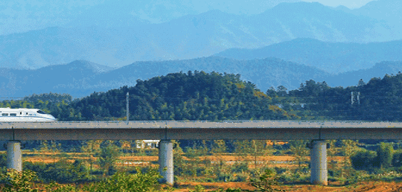

列车的运动和人物的运动相比，有什么不同？
运动有快有慢,怎样描述物体运动的快慢呢?

Slide 3
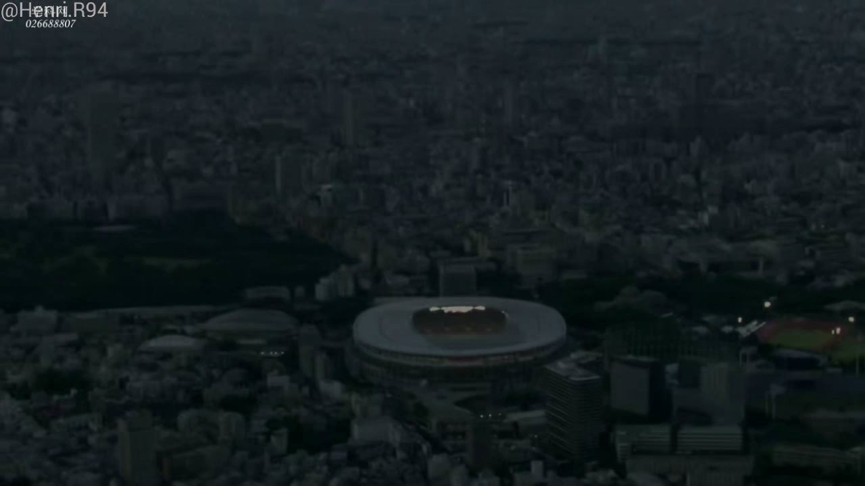
我国优秀运动员苏炳添在2021年东京奥运田径赛场上以9.83秒的成绩在男子100米半决赛中打破亚洲纪录。

Slide 4
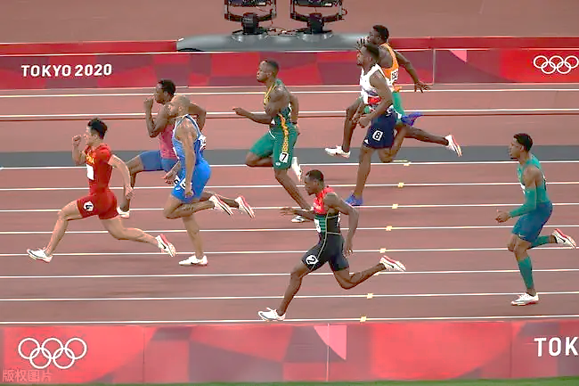
在相等的时间内，
通过路程长的运动快！
图中是比赛中的一个瞬间，怎样比较运动员们的运动快慢？

Slide 5
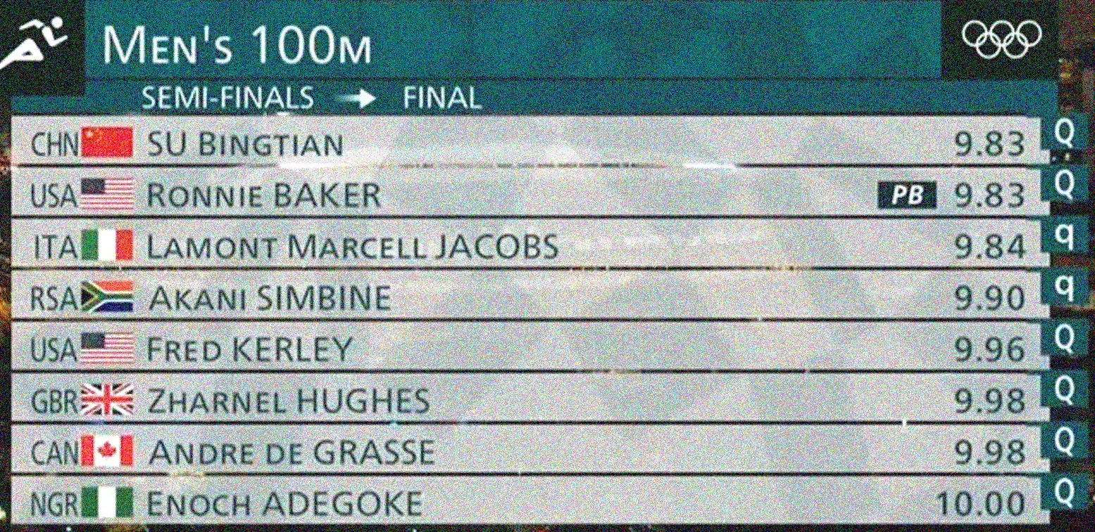
比赛完成，怎样比较运动员们的运动快慢？
通过相等的路程，
所用时间短的运动快！

Slide 6
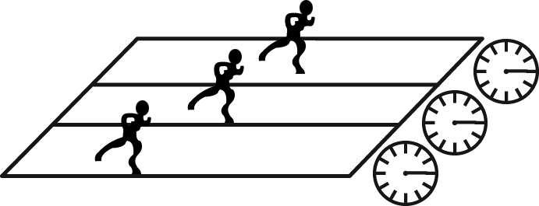
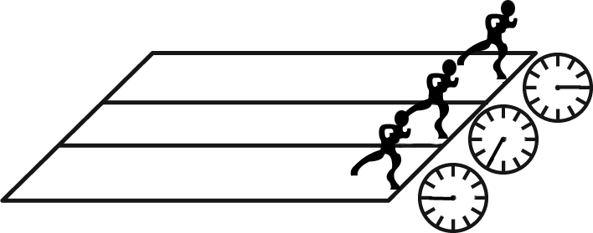
比较物体运动快慢的两种方法
方法1：
相同时间，比较路程。
方法2：
相同路程，比较时间。

Slide 7


若路程 s 不相同，时间 t 也不相同，那如何去比较运动的快慢呢？
5s内运动了100m
30s内运动150m
物理学采用“单位时间内的路程”（统一标准）来比较二者运动的快慢，即比较“一秒内通过路程”的多少，本质上是“相同时间比较路程” 。
1s内运动：
20m
1s内运动：
5m

Slide 8
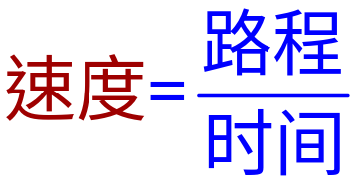
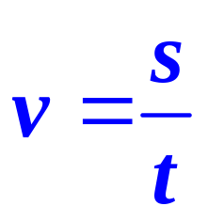
一、速度
1、物理学中，把路程与时间之比叫做速度。
在数值上等于物体单位时间内通过的路程。
2、速度的物理意义：表示物体运动快慢的物理量。
3、计算公式：
v表示速度，s表示路程，t表示时间。

Slide 9


一、速度
s 米(m)
t 秒( s )
v 米/秒(m/s)
3．国际单位: 米/秒（m/s）
读作: 米每秒
表示：1s内通过的路程为20m

Slide 10
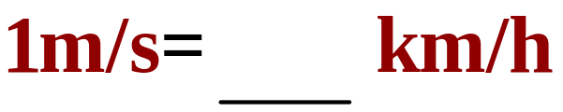
一、速度
s 米(m)
千米(km)
t 秒( s )
小时( h )
v 米/秒(m/s)
千米/时(km/h)
3．国际单位: 米/秒（m/s）
读作: 米每秒
常用单位: 千米/时（km/h）
读作: 千米每时
？

Slide 11
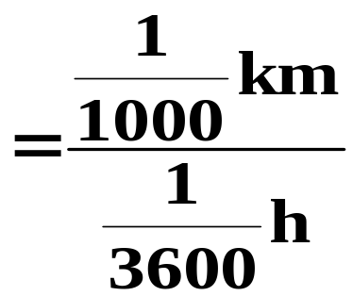
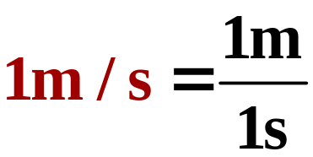
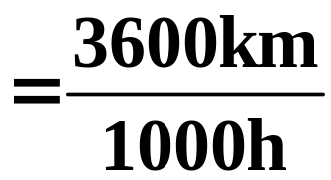

s 米(m)
千米(km)
t 秒( s )
小时( h )
v 米/秒(m/s)
千米/时(km/h)
3．国际单位: 米/秒（m/s）
读作: 米每秒
常用单位: 千米/时（km/h）
读作: 千米每时

Slide 12
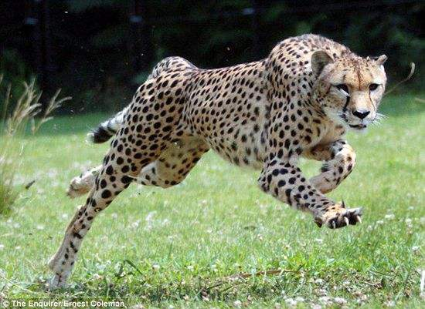



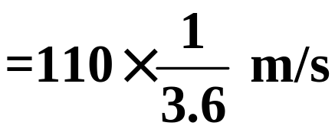



VS
☆旗鱼是海洋中的游泳冠军，曾观测到它的时速可达110km/h
☆猎豹是陆地上的短跑冠军，它冲向猎物时的速度高达40m/s

Slide 13
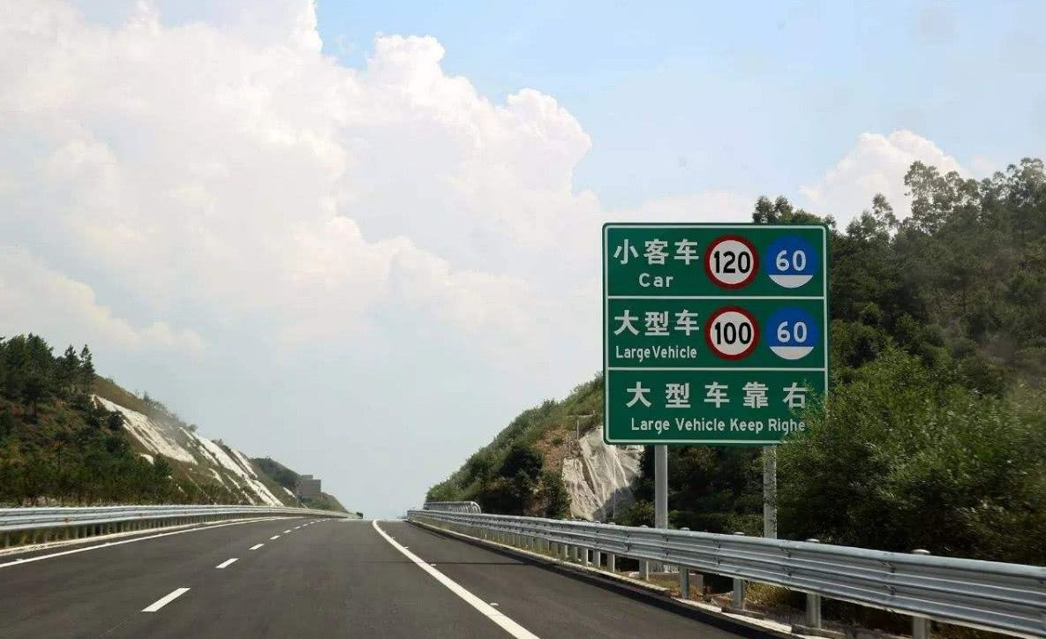
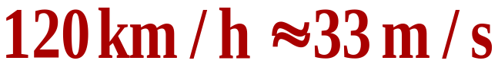
限速标志，单位为 km/h

Slide 14
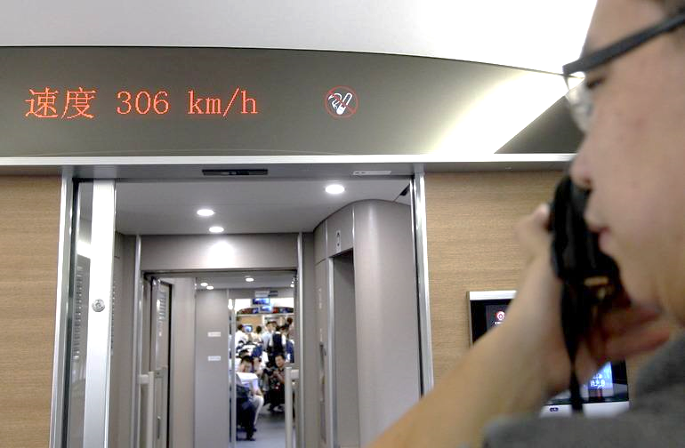
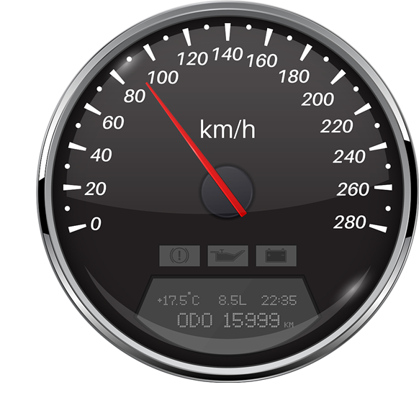
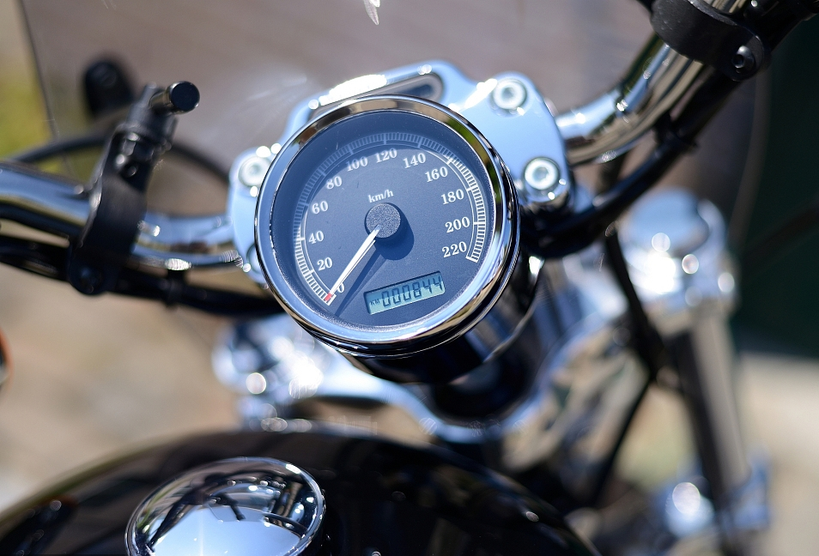
速度 306km/h
单位
指针
高铁速度指示屏
汽车速度表
摩托车速度表

Slide 15
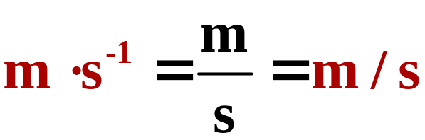

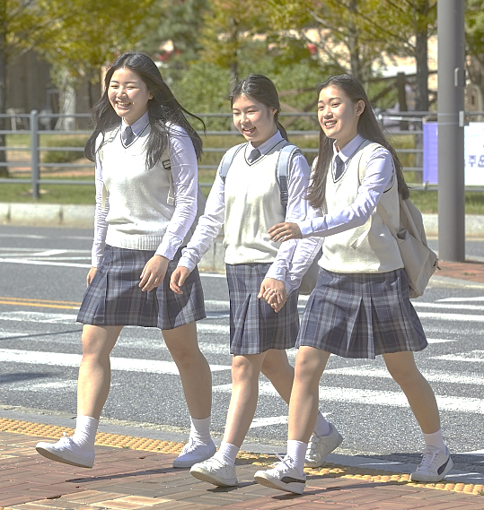
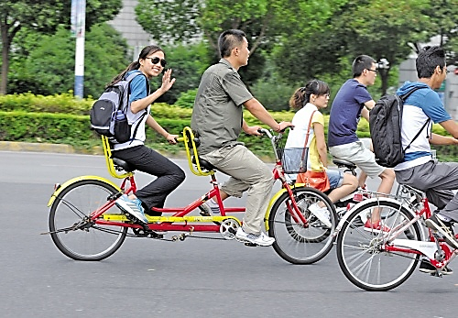
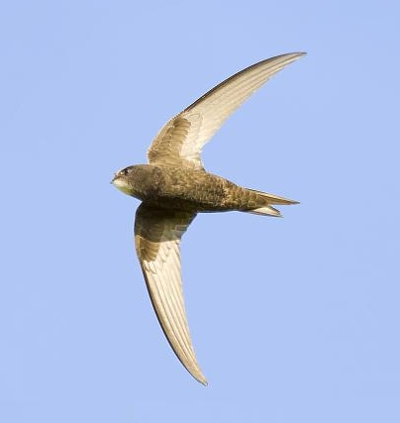
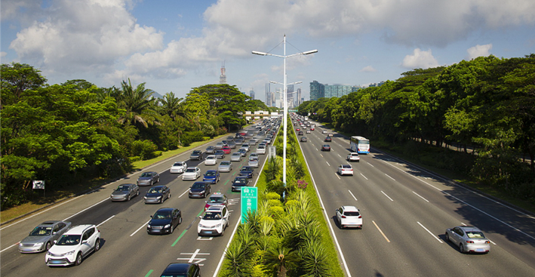
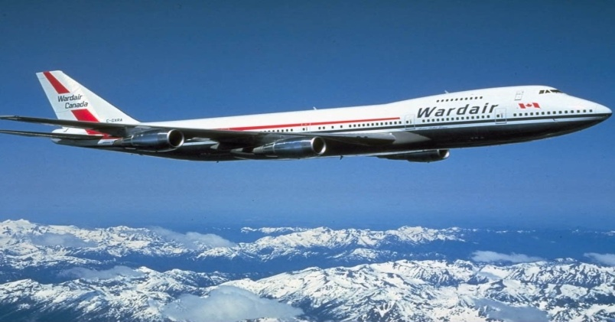
一些物体运动的速度
物体 | 速度/（m•s⁻¹） | 物体 | 速度/（m•s⁻¹）
蜗牛 | 约1.5×10⁻³ | 上海磁悬浮列车 | 可达120
人（步行） | 约1.1 | 喷气式客机 | 约250
自行车 | 约5 | 超音速歼击机 | 约700
高速路上的小轿车 | 约33 | 子弹（出膛时） | 约1000
雨燕 | 可达48 | 同步卫星 | 3070

Slide 16
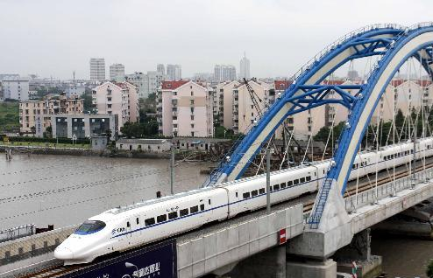
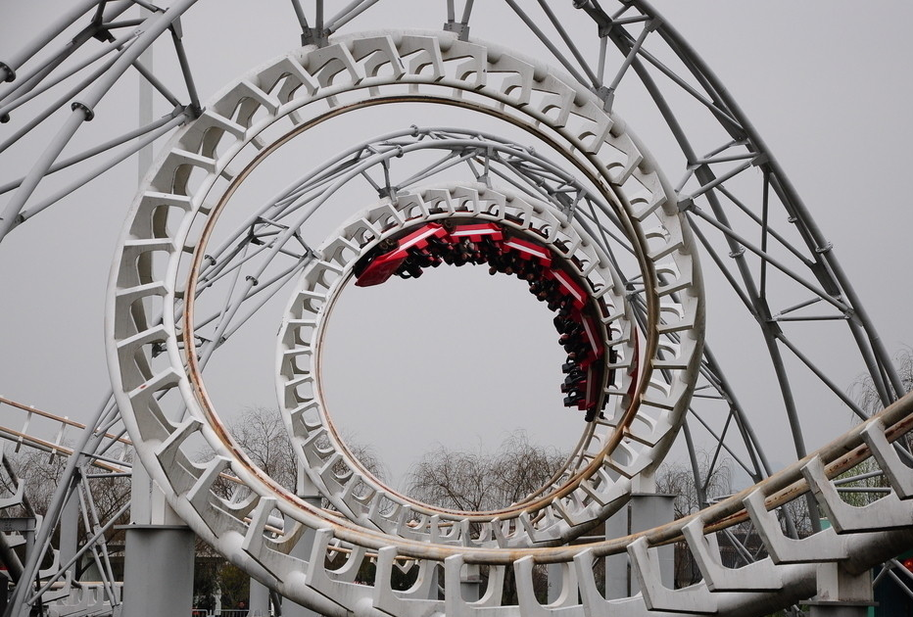
机械运动的分类
列车沿直线运动
过山车沿曲线运动
物体的运动路线各种各样，机械运动按照路线可大致分为：
直线运动和曲线运动；

Slide 17

[想想议议]
沿直线行驶的两辆小汽车运动有什么不同？
0
10s
20s
30s
40s
0
300m
600m
900m
1200m
0
10s
20s
30s
40s
0
200m
450m
750m
1200m
2．在直线运动中，按速度可分为匀速直线运动和变速直线运动。

Slide 18
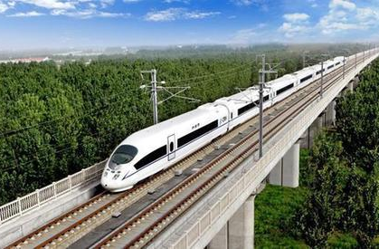
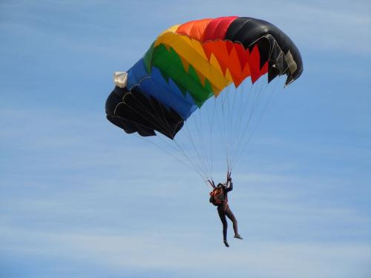
最简单的机械运动
二、匀速直线运动
物体沿着直线且速度不变的运动。
列车在平直轨道上平稳行驶
跳伞运动员在空中平稳下落
做匀速直线运动的物体，在任意相同时间内通过的路程都相等，速度是不变的。

Slide 19
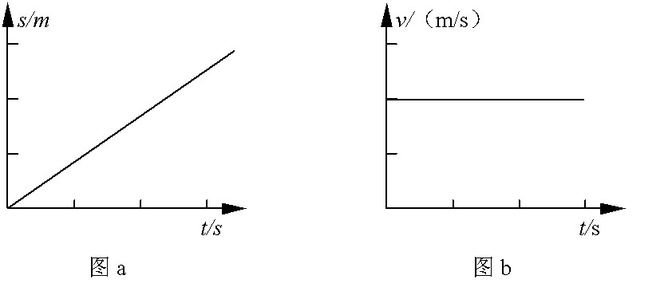
匀速直线运动坐标图：
乙图
甲图
由图像可知，匀速直线运动的速度v是个恒量，与路程s和时间t没有关系。

Slide 20
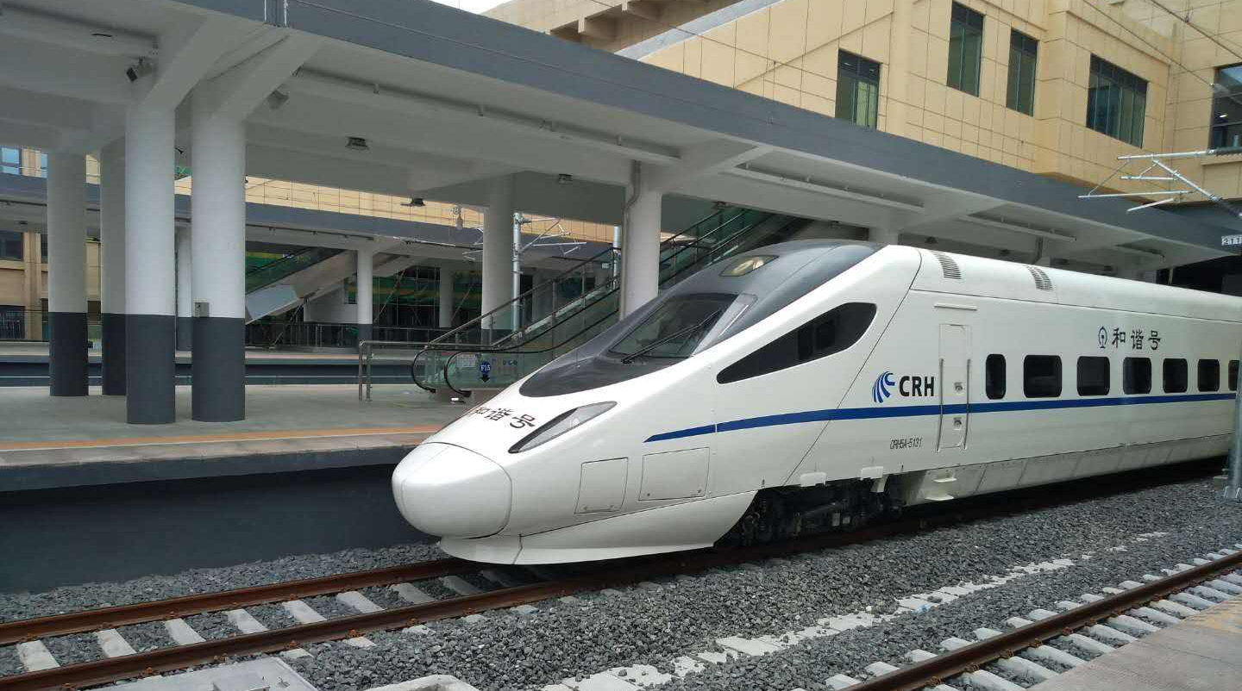
三、变速直线运动
物体做直线运动，速度大小改变（在相等时间内通过的路程不相等）的运动。
列车进站或出站

Slide 21
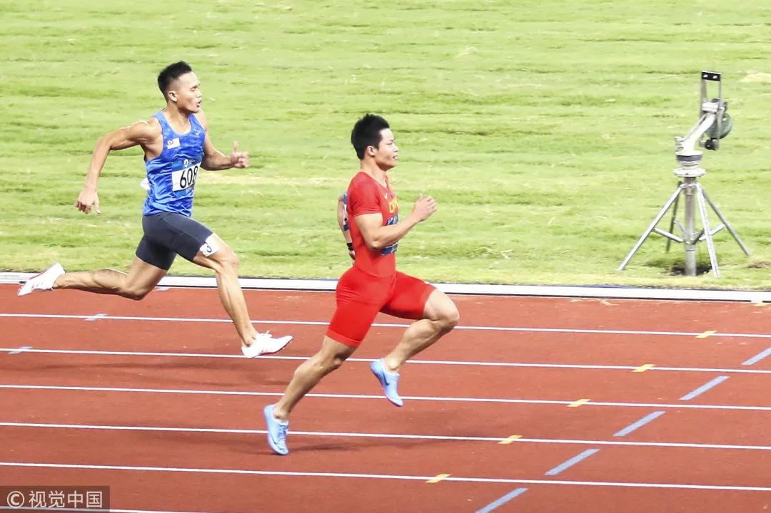
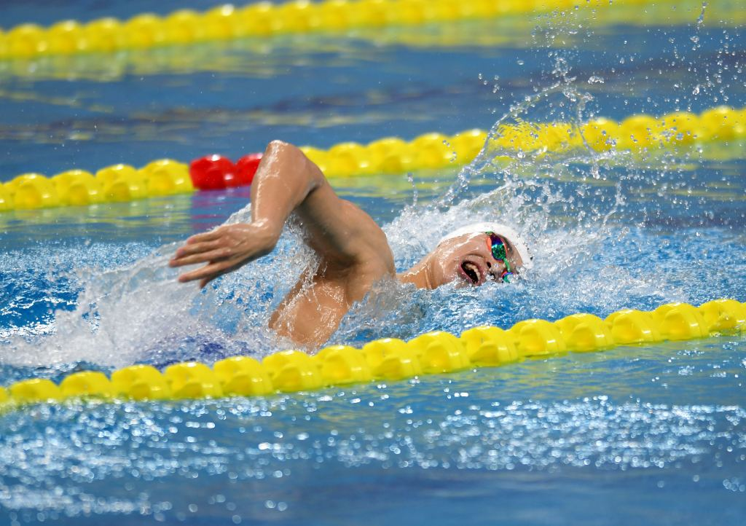
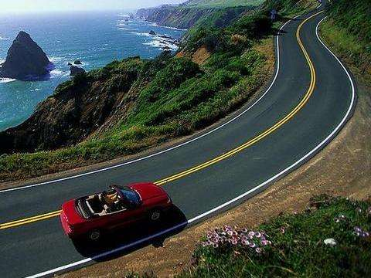
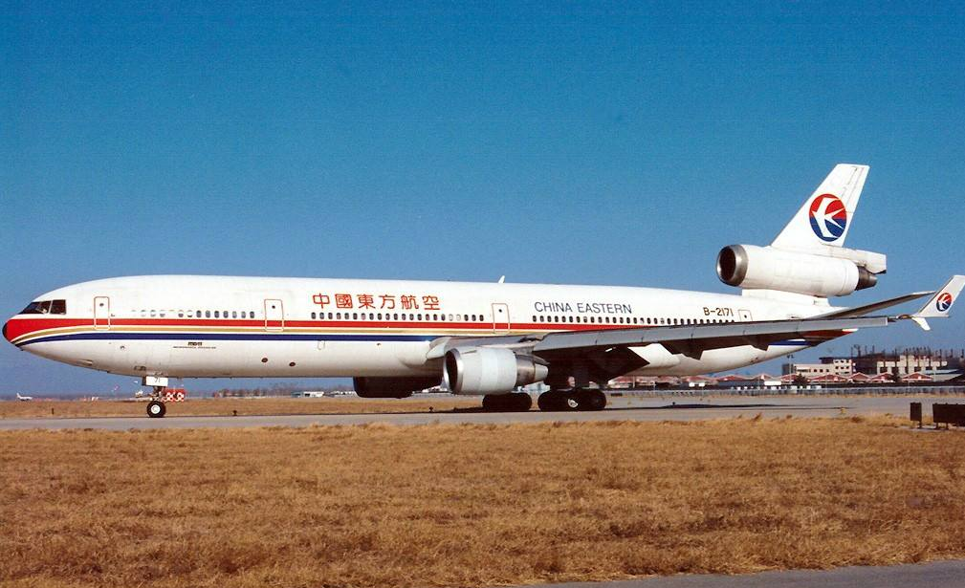
用平均速度描述做变速运动物体的快慢
跑道上的运动员
游泳池中的运动员
公路上行驶的汽车
跑道上滑行的飞机

Slide 22

表示物体运动的平均快慢程度。
四、平均速度
在变速运动中，用物体通过的一段路程与通过这段路程所用时间之比表示物体在这段路程上的平均速度。
2．计算公式：
平均速度
日常说的速度，多数情况下指平均速度。

Slide 23
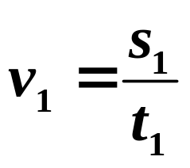
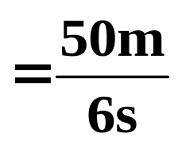

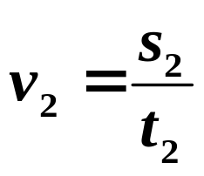
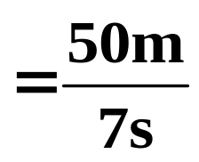

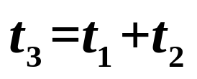

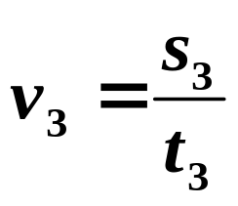
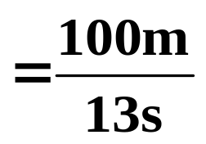

例2：小明在跑百米时前50m用时6s，后50m用时7s，小明前、后50m及百米全程的平均速度各是多少？
s₁=50m
t₁=6 s
s₂=50m
t₂=7 s
分析：
全程
s₃=100m
解：

Slide 24



五、速度、路程、时间的计算
路程计算 s=vt
$$v=\frac{s}{t}$$
$$t=\frac{s}{v}$$
时间计算
注意两套单位的组合：
国际单位的组合
常用单位的组合
路程s：米（m）
时间t ：秒（s）
速度v ： 米/秒（m/s）
路程s：千米（km）
时间t：小时（h）
速度v：千米/小时（km/h）

Slide 25
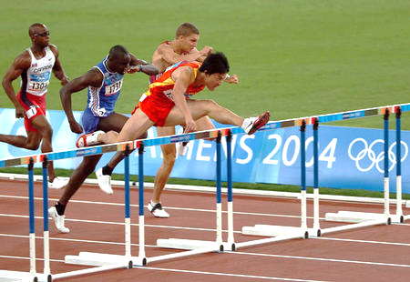
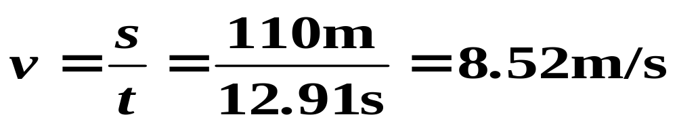
例1：我国优秀运动员刘翔在2004雅典奥运会上勇夺110m跨栏金牌并打破奥运会纪录，成绩12.91s。他的平均速度是多少？
解：已知：路程 s =110m，时间 t =12.91s
所用公式
代入数据，求出结果，
数字后面要有单位。
答：他的平均速度是10.1m/s。

Slide 26
例3：小明同学早晨7：30从家出发，骑自行车上学，行驶了1200m，此时他看了手表时间为7：35到达街上，紧接着又行驶了5min到达学校，已知学校距离他家3000m，求小明骑自行车上学过程中的平均速度多大？

Slide 27




拓展了解
频闪摄影
频闪摄影是借助电子闪光灯的连续闪光，在同一张底片上记录运动物体相隔同样时间的不同位置。

Slide 28
拓展了解
频闪摄影
频闪摄影用于物体运动的研究！
频闪摄影是借助电子闪光灯的连续闪光，在同一张底片上记录运动物体相隔同样时间的不同位置。
变速直线运动

Slide 29
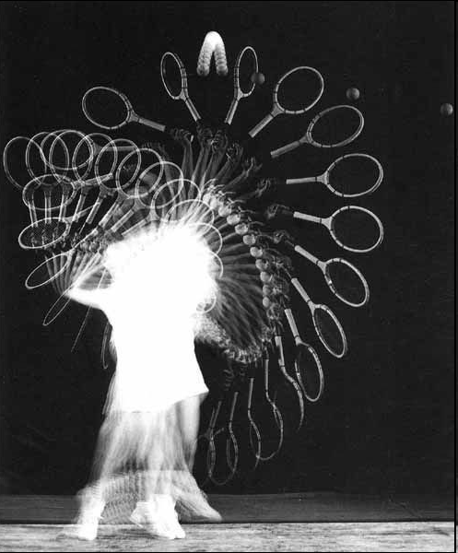
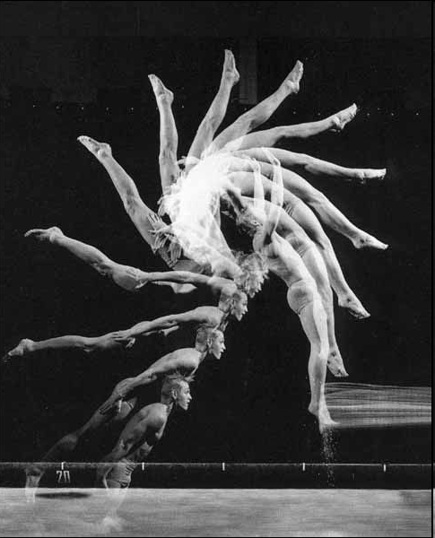
拓展了解
频闪摄影
频闪摄影
网球运动员的击球动作
跳水运动员跃下跳板

Slide 30
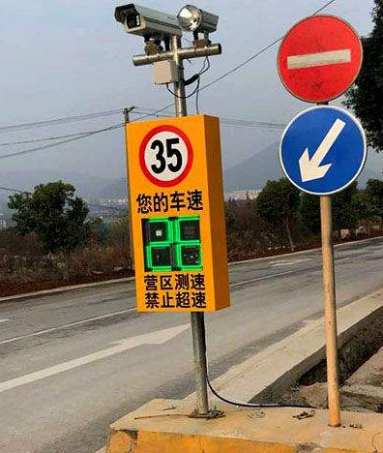
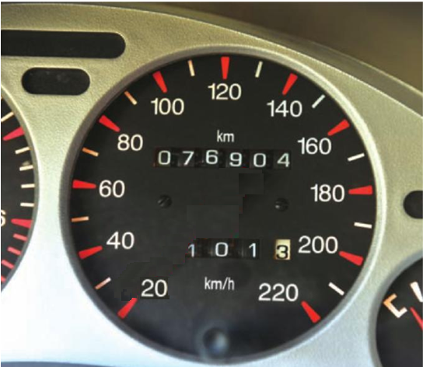

拓展了解
瞬时速度
运动物体在某一瞬间的速度叫做瞬时速度。反映的是物体在运动过程中某一时刻或某一位置时的运动快慢。
汽车速度表
测速仪

Slide 31
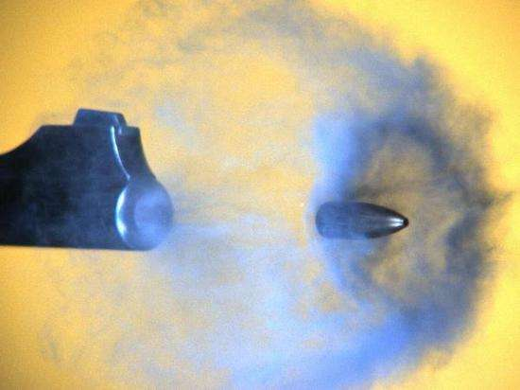
拓展了解
瞬时速度
运动物体在某一瞬间的速度叫做瞬时速度。反映的是物体在运动过程中某一时刻或某一位置时的运动快慢。
子弹出膛的瞬间

Slide 32
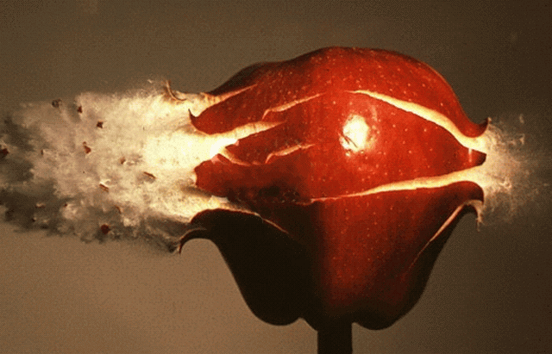
请你欣赏
高速摄影
子弹穿过苹果的瞬间

Slide 33

请你欣赏
高速摄影
炮弹飞出炮膛的瞬间

Slide 34

请你欣赏
高速摄影
物体落入水中的瞬间

Slide 35


六、课堂小结
快慢不同
定义：
路程与时间之比
机械运动
速度
公式：
单位：
m/s(国际)或 km/h(常用)
速度变化
运动路线
匀速直线运动
直线运动
变速直线运动
曲线运动

Slide 36
七、练习巩固
分析运动图像
s
s
o
o
t
t
静止
匀速直线运动
v
v
o
o
t
t
匀速直线运动
匀变速直线运动

Slide 37
七、练习巩固
s/m
v_{A}
如图所示：你知道A的速度和B的速度哪个更大吗？
v_{B}
v_{A}
>
v_{B}
20
10
5
t/s
v
5m/s
5m/s
如图做匀速直线运动的物体速度为：v= _________
t

Slide 38

七、练习巩固
1、小明一家驾车外出旅游，经过某交通标志牌时，小明注意到了牌上的标示，如图所示。
标牌上两个数字的含义，
“15km”指 ；
“40” 指 。
从该标志牌到上桥还有15km
此路段的行驶最高速度不能超过40km/h

Slide 39
火车完全通过隧道的含义：
火车头进火车尾出的过程。
七、练习巩固
2、一列火车长 200m，以 36km/h的速度通过一座长1.6km的大桥。问火车从上桥到全部离开大桥所用的时间是多少？
s_{桥}
s_{车}
s
解：
火车从上桥到全部离开大桥通过的路程
S=S_{桥}+S_{车}=1600m+200m=1800m=1.8km
火车的速度是 v = 36 km/h
s
1.8km
t =
v
=
=
0.05h
36km/h

Slide 40
七、练习巩固
一列长200m的火车通过隧道用了90s。已知火车做匀速直线运动，速度为36km/h，求这个隧道的长度？
S_{道}
S_{车}
S
解：υ=36km/h=10m/s
s=υt=10m/s×90s=900米
s_{道}=s-s_{车}=900m-200m=700m

Slide 41
火车全部在隧道内运行是指：
火车尾进到火车头出隧的过程。
七、练习巩固
3、 一列长为360m的火车匀速通过一条长1800m的隧道， 火车的运行速度20m/s。求：火车全部在隧道内运行的时间。
S_{道}
S_{车}
S
解：
火车全部在隧道内的路程
S=S_{桥} - S_{车}=1800m - 360m=1440m
火车的速度是 v = 20m/s
s
1440m
t =
v
=
=
72s
20m/s

Slide 42
七、练习巩固
4、甲、乙两车都做匀速直线运动，两车的速度分别为15m/s和10m/s，则两车都运动10s后的路程之比为（ ）
A．1：1
B．3：2
C．2：2
D．1：3
B

Slide 43
七、练习巩固
5、做匀速直线运动的甲、乙两物体,他们的运动时间之比为2:3,运动路程之比为3:1,则甲乙两物体运动速度之比为（ ）
C
A.1:2 B.2:1 C.9:2 D.2:9
6、甲、乙两车的速度之比为2︰1；运动的时间之比为3︰2，则甲、乙两车的路程之比为( )
A
A.3 : 1 B.3 : 4 C.4 : 3 D.1 : 3

